Slide 1


부모의 경제 상황과 자녀의 구직활동과의 관계
201452010 김태호
201452024 박상희

Slide 2
INDEX
Ⅰ . 분석 목적 및 배경
분석 목적 및 배경과 분석 대상 소개
Ⅱ . 졸업자 특성 현황
2016GOMS 조사 기준일 당시 최근 4주 이내에 구직 활동중인 졸업자
Ⅲ . 주요 문항 분석
Ⅳ . 결론 및 제언

Slide 3
INDEX
Ⅰ . 분석 목적 및 배경
분석 목적 및 배경과 분석 대상 소개
Ⅱ . 졸업자 특성 현황
2016GOMS 조사 기준일 당시 최근 4주 이내에 구직 활동중인 졸업자
Ⅲ . 주요 문항 분석
Ⅳ . 결론 및 제언

Slide 4

Ⅰ . 분석 목적 및 배경
수저론..?
“세상은 요지경, 요지경 속이다. 잘난 사람은 잘난대로 살고, 못난 사람은 못난대로 산다.”
-배우 신신애의 노래 ‘세상은 요지경’-
2010년대에 들어서면서 20~30대들에 대한 학벌〮경력 등이 상향 평준화 되면서 고성장 시대(80~90년대 상시 20~30대) 때 대기업에 취직할 수 있던 경력이 당연해졌다. 취업 경쟁에서도 ‘누굴 합격시킬까’가 아닌 ‘누굴 떨어트릴까’에 대한 혈안이 되는 문제가 발생하였고, 여기서 집안, 외모, 추가 다른 경력 등을 보게 되면서 각종 비리와 문제를 자조적으로 일컫는 ‘금수저’라는 키워드가 뜨기 시작하였다.

Slide 5
Ⅰ . 분석 목적 및 배경
수저론..?
서울대 경제 연구소의 경제논집에 2016년에 실린 “학생 잠재력인가? 부모 경제력인가?”라는 논문에 따르면 같은 능력을 가진 학생이라도 부모의 경제력에 따라 서울대 입학 가능성에서 80~90% 차이가 나는 것으로 나타났다.
수저론은 부모가 자식을 뒷받침해주는 능력에 따라 결정되고, 그 능력치가 높으면 금수저, 낮으면 흑수저로 분류한다. 결과적으로 자식들 자체를 평가하는 기준이라기 보다는 자식을 통해 그들의 부모를 통해 평가하는 기준이 된다.

Slide 6
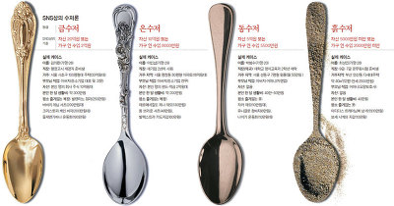
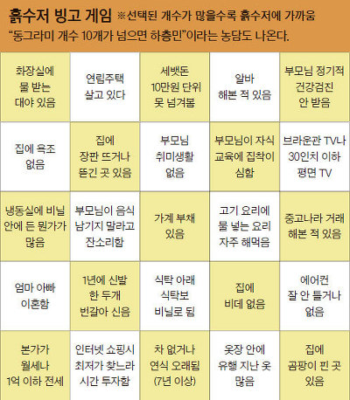
Ⅰ . 분석 목적 및 배경
수저론..?
수저론 계급표
흑수저 빙고

Slide 7
Ⅰ . 분석 목적 및 배경
수저론..?
날이 갈수록 좁아지는 취업시장에 젊은 청춘들은 더욱 더 절망적으로 만드는 것이 바로 수저론이다. 자신의 능력과 스펙을 갈고 닦아 공정하게 경쟁해야 할 취업시장에서 부모의 경제적인 능력에 따라 당락이 결정되어 버리는 시대가 온 것이다.
따라서 이번 분석에서는 정말 부모의 경제 능력에 따라 자녀의 구직 활동(지원 횟수, 면접, 희망 연봉, 희망하는 기업체 규모, 취업을 위한 활동 여부 등)의 차이가 있는지 알아보고자 한다.

Slide 8
Ⅰ . 분석 목적 및 배경
분석 대상
이번 분석에서는 2015년 8월과 2016년 2월에 졸업한 대학생 520,547명을 모집단으로 설정한 2016GOMS 조사에서 “SQ6.귀하는 지난주(2017년 8월 25일 ~ 8월 31일)에 직장을 구해보았습니까”라는 질문 에서 “1. 구해 보았다”라고 응답한 사람과 “SQ7.귀하는 지난 4주 내(2017년 8월 4일 ~ 8월 31일)에 직장(일자리)을 구해보았습니까?” 라는 질문에서 “1. 구해 보았다”라고 응답한 사람, 즉 졸업 후 구직활동 중인 졸업자 44,169명을 모집단으로 설정하고 분석을 실시하였다.
2016GOMS 모집단
2015년 8월과 2016년 2월에 대학을 졸업한 자 520,547명
졸업 후 구직활동 중인 졸업자
최근 4주 또는 1주 이내 구직 활동 중인 졸업자 44,169명

Slide 9
Ⅰ . 분석 목적 및 배경
분석 대상
SQ6. 귀하는 지난주(2017년 8월 25일~8월 31일)에 직장(일자리)을 구해보았습니까?
1. 구해 보았다. --> B1)로 이동
2. 구해보지 않았다.
SQ7. 귀하는 지난 4주 내(2017년 8월 4일~8월 31일)에 직장(일자리)을 구해보았습니까?
※ 발령대기자 중 1개월 이내에 일을 할 것이 확실한 경우는 “1. 구해 보았다”에 해당합니다.
1. 구해 보았다. --> B1)로 이동
2. 구해보지 않았다. --> C1)로 이동

Slide 10
INDEX
Ⅰ . 분석 목적 및 배경
분석 목적 및 배경과 분석 대상 소개
Ⅱ . 졸업자 특성 현황
2016GOMS 조사 기준일 당시 최근 4주 이내에 구직 활동중인 졸업자
Ⅲ . 주요 문항 분석
Ⅳ . 결론 및 제언

Slide 11
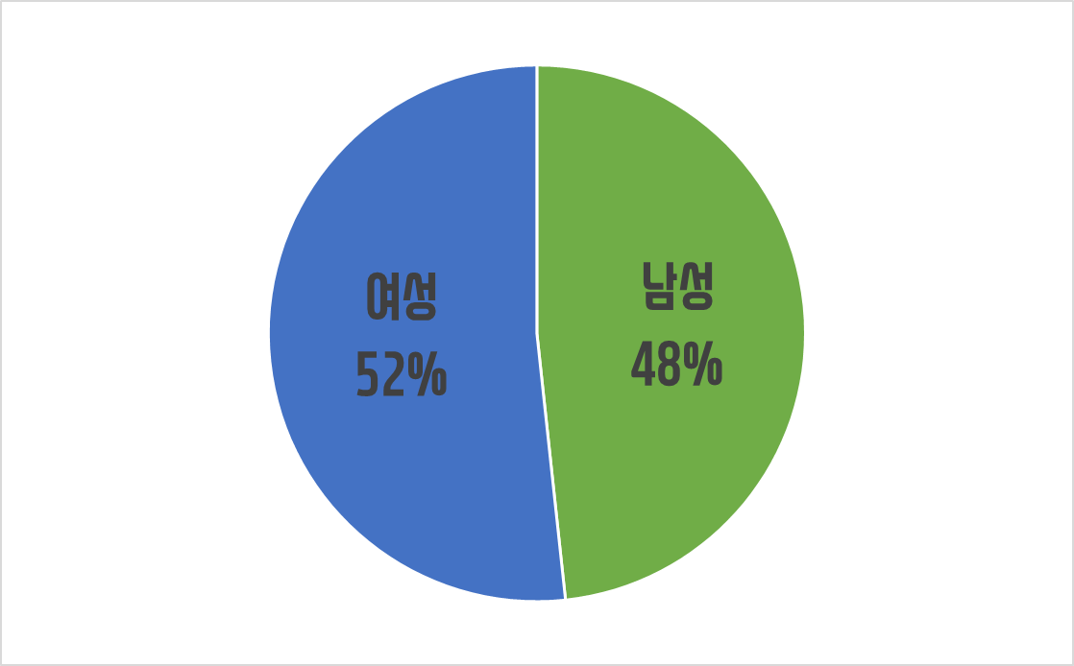
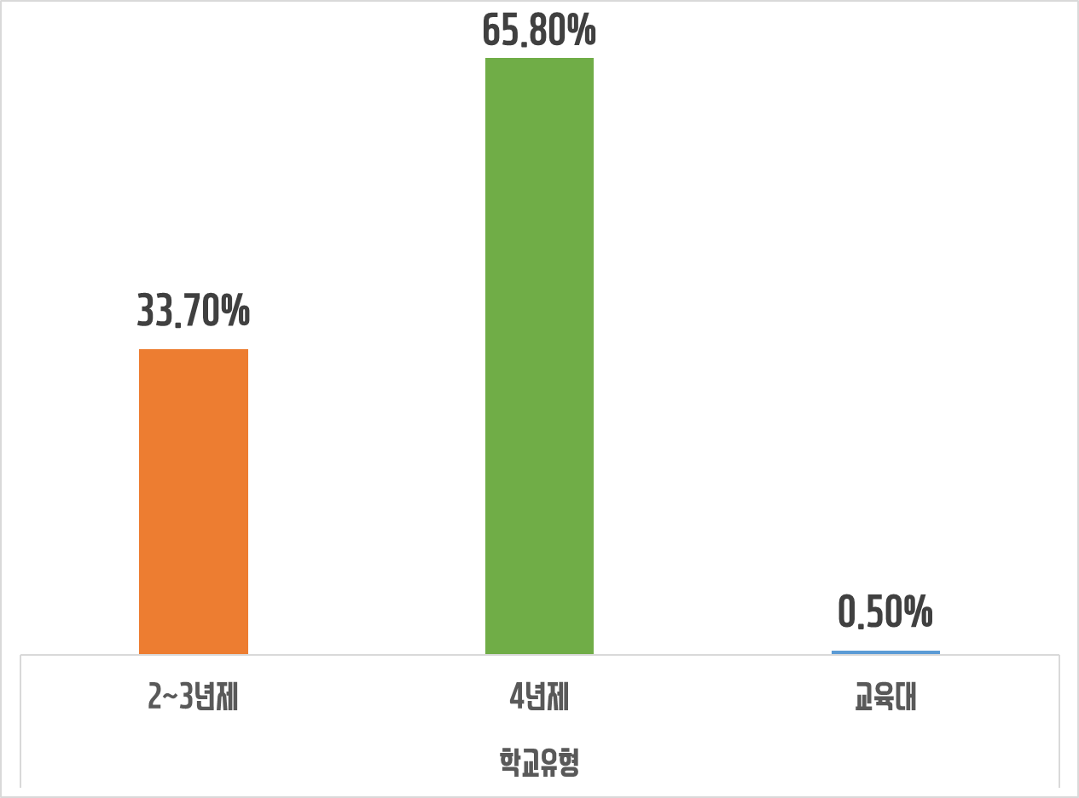
Ⅱ . 졸업자 특성 현황
성별
학교유형
# 성별로 살펴보면 구직 활동 중인 졸업자는 여성이 남성에 비해 약 4% 높은 것으로 나타났다.
# 학교유형별로 살펴보면 4년제가 65.8%로 전체의 2/3를 차지하였다.

Slide 12
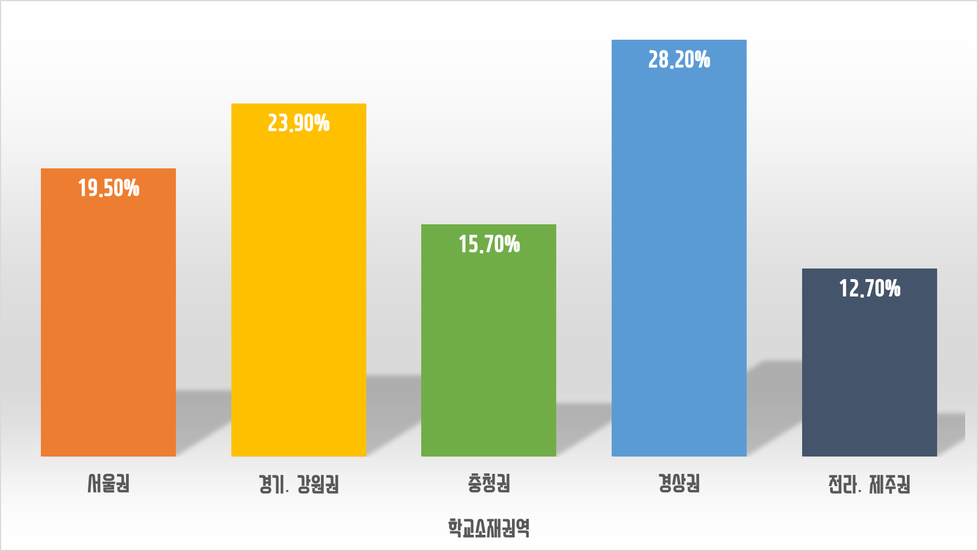
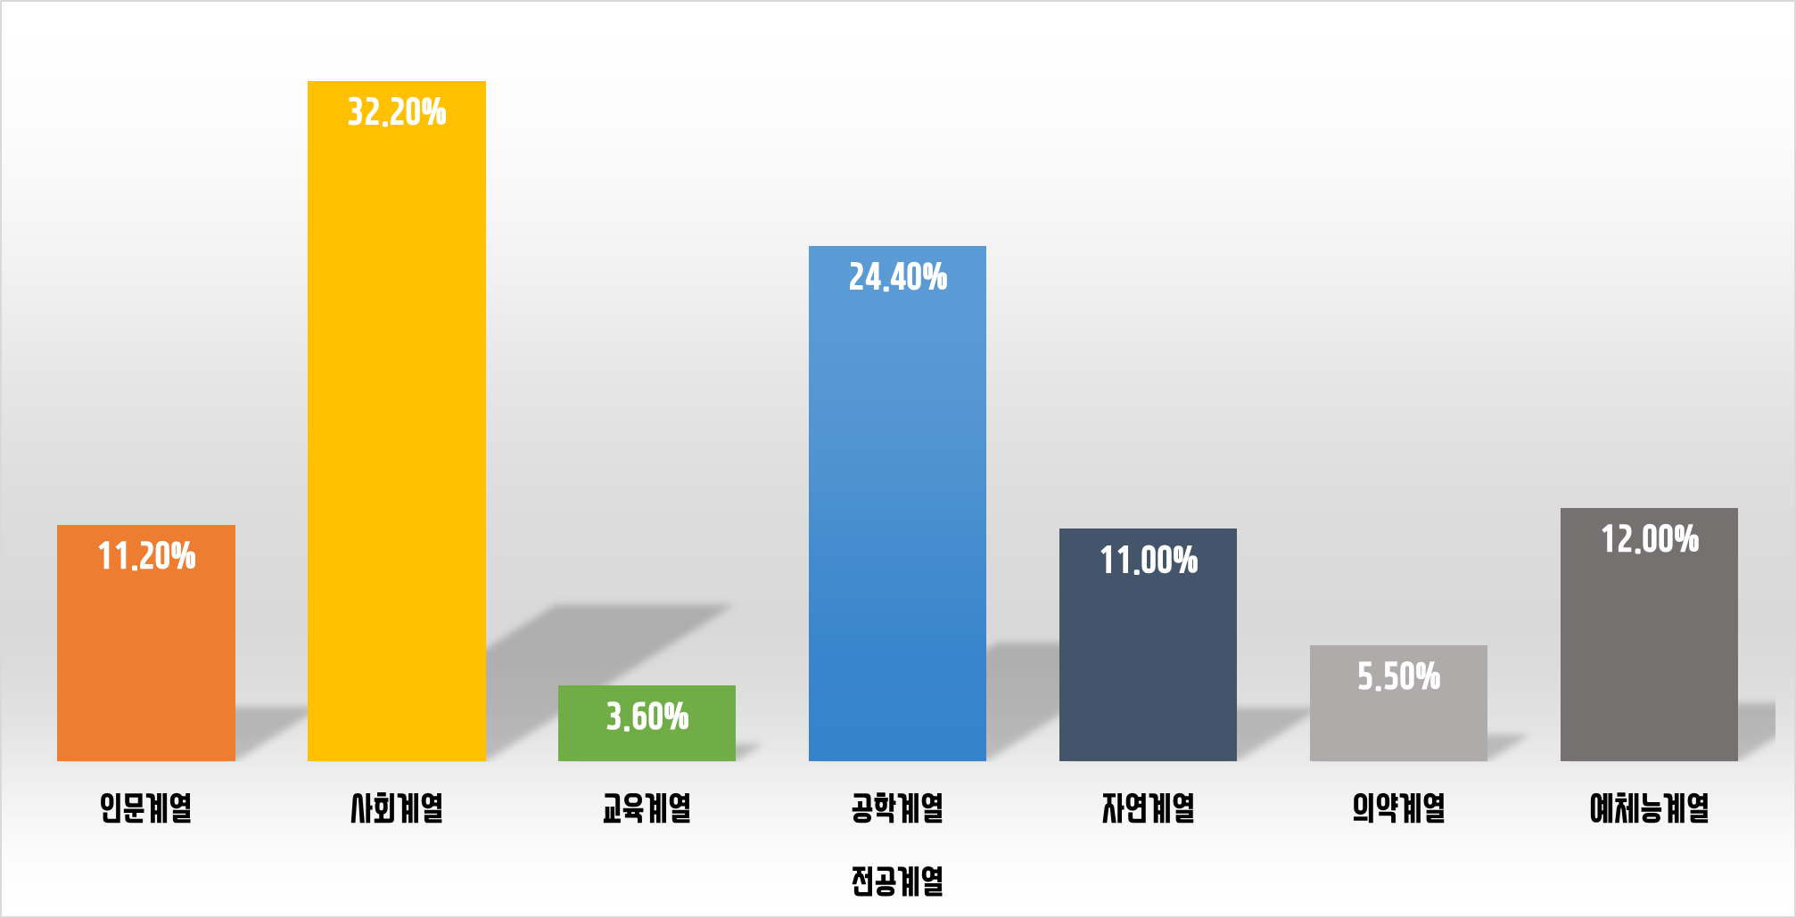
Ⅱ . 졸업자 특성 현황
학교소재권역
전공계열
# 학교소재권역별로는 경상권이 28.2%로 가장 많았고, 전라〮제주권은 12.7%로 가장 적었다.
# 전공 계열로 살펴보면 사회 계열이 32.2%로 가장 많았고, 교육 계열이 3.6%로 가장 적었다.

Slide 13
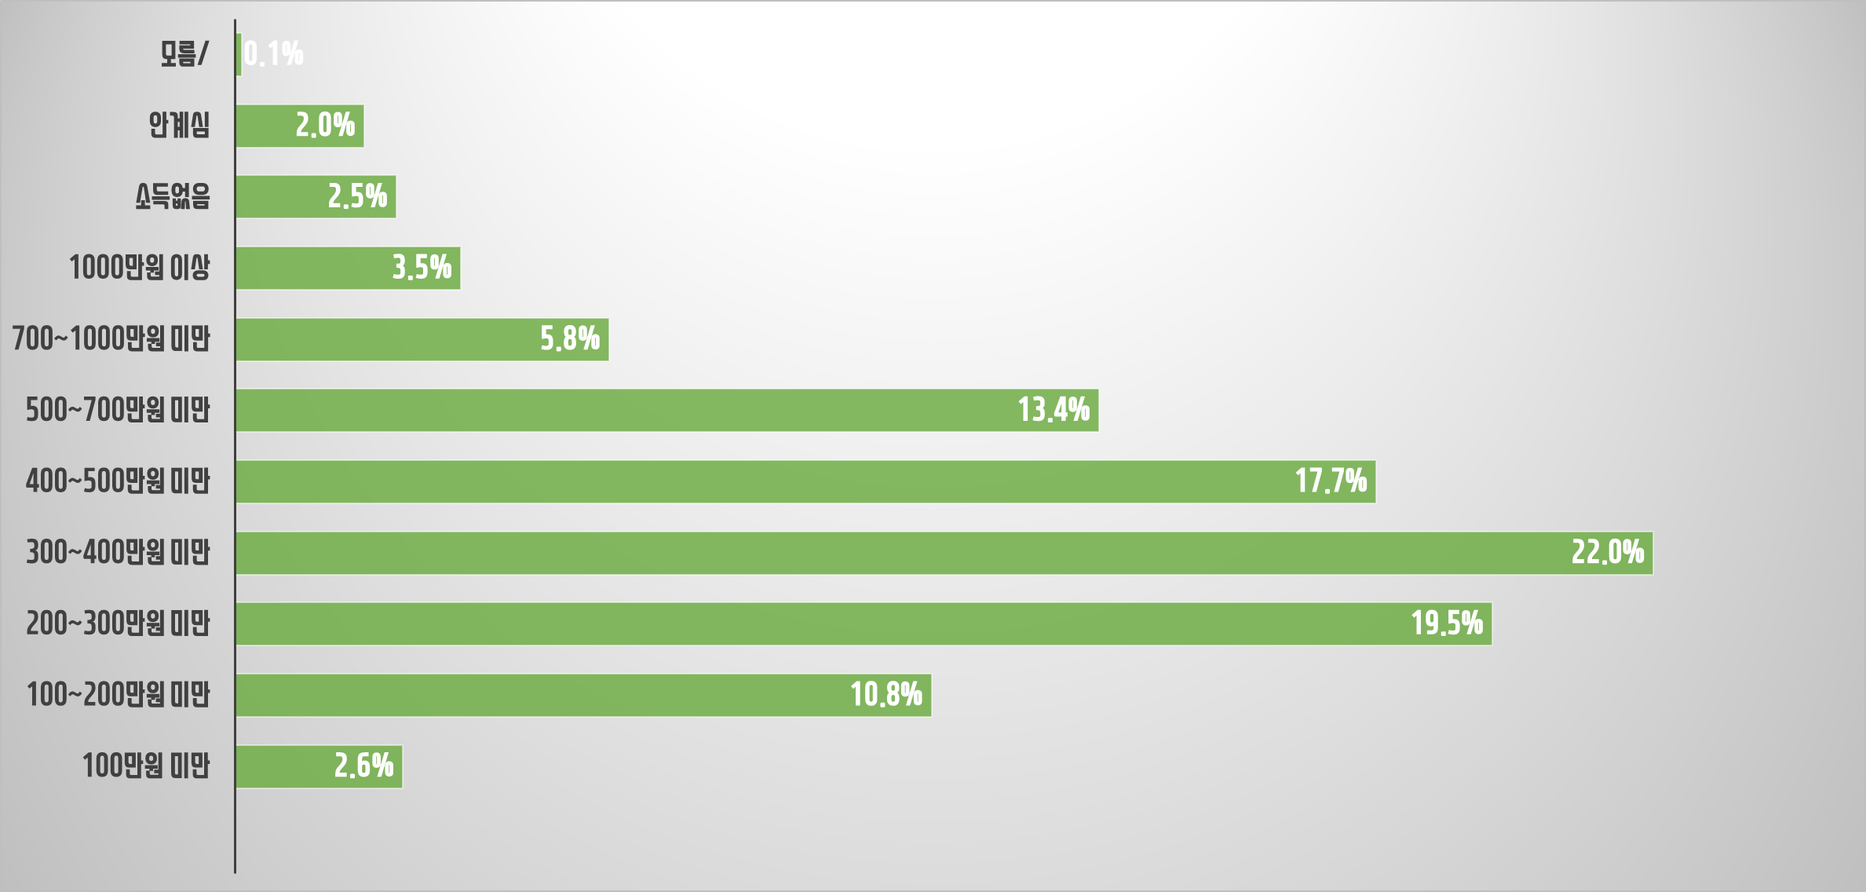
Ⅱ . 졸업자 특성 현황
부모의 월평균 소득에 따른 구직 중인 졸업자 현황
# 부모의 월평균 소득은 300~400만원의 소득이 22.0%로 가장 많았다.

Slide 14
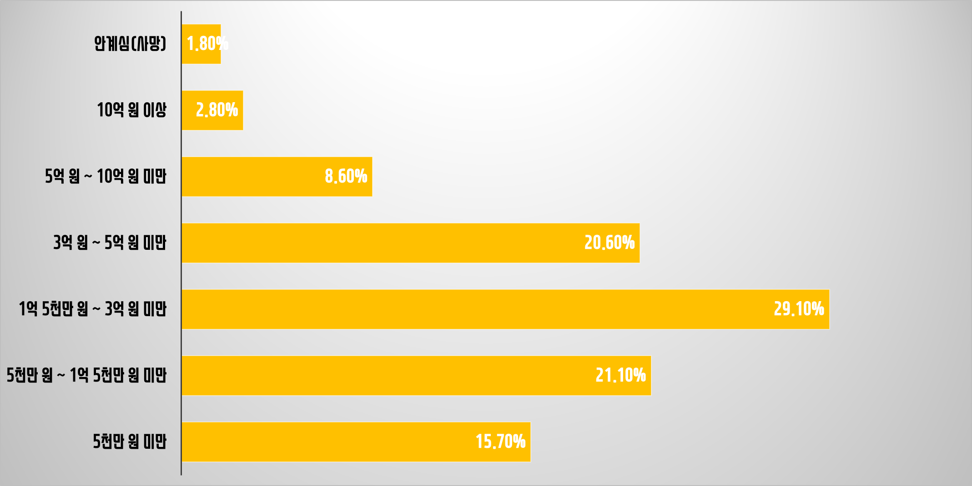
Ⅱ . 졸업자 특성 현황
부모의 자산 규모에 따른 구직 중인 졸업자 현황
# 부모의 자산 규모는 1억 5천만원 ~ 3억원 사이가 29.1%로 가장 많았다.

Slide 15
INDEX
Ⅰ . 분석 목적 및 배경
분석 목적 및 배경과 분석 대상 소개
Ⅱ . 졸업자 특성 현황
2016GOMS 조사 기준일 당시 최근 4주 이내에 구직 활동중인 졸업자
Ⅲ . 주요 문항 분석
Ⅳ . 결론 및 제언

Slide 16
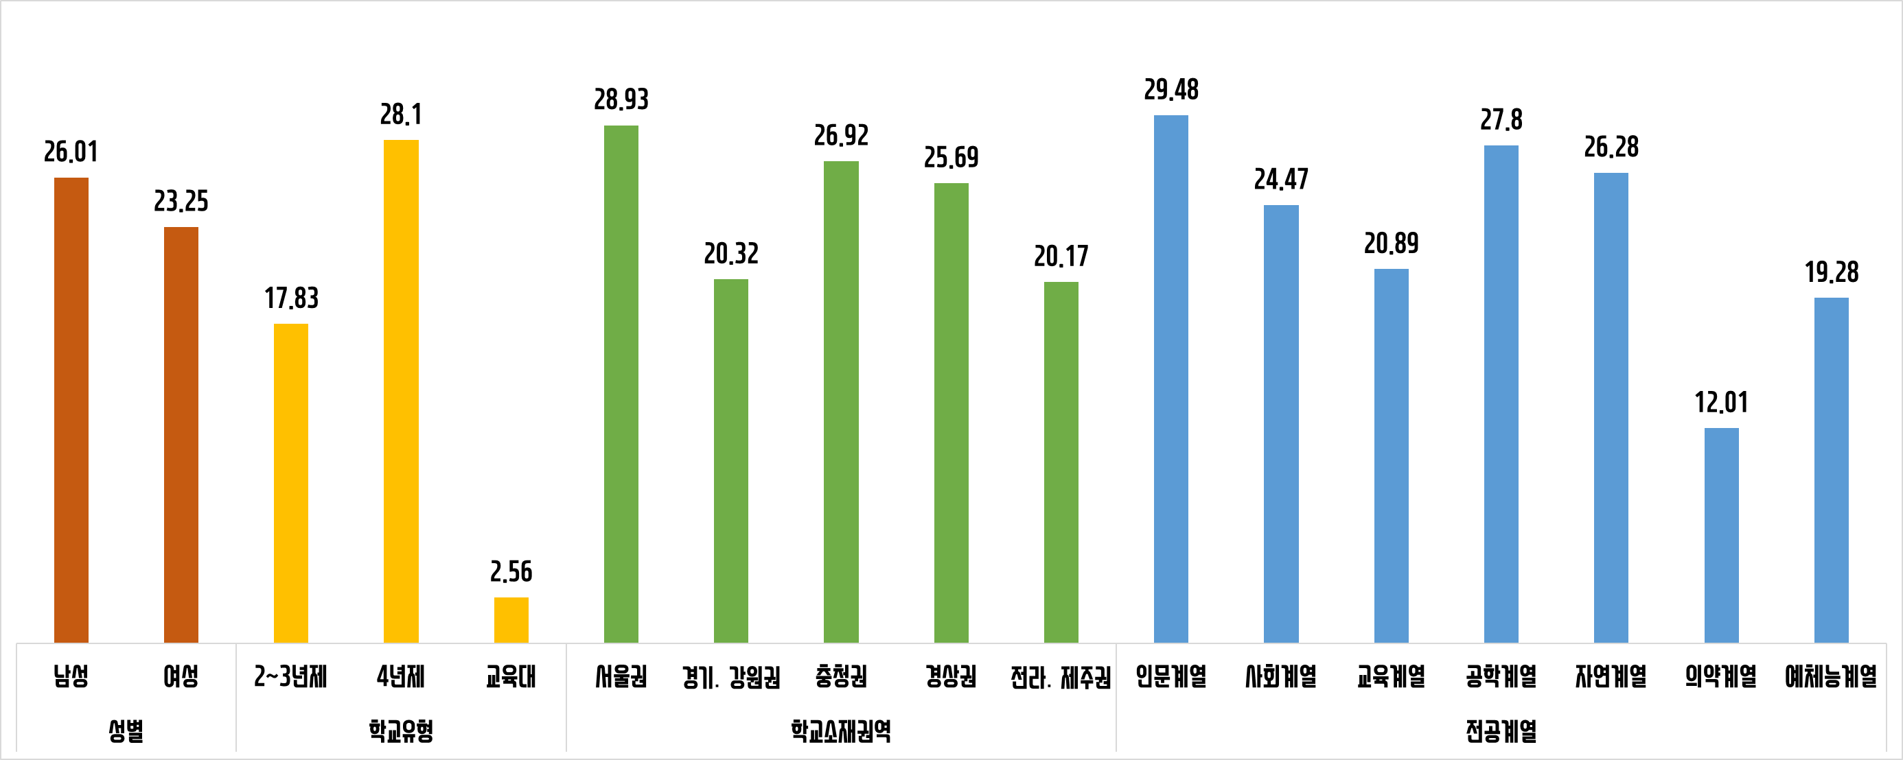
Ⅲ . 주요 문항 분석
구직 중인 졸업자들은 평균 24.6주 구직 활동을 한 것으로 나타났다.
또한 유의수준 5%하에서 성별, 학교유형, 학교소재권역, 전공계열별로는 평균 구직 활동 기간의 차이가 있는 것으로 나타났다.
구직 활동 기간
단위 : 주

Slide 17
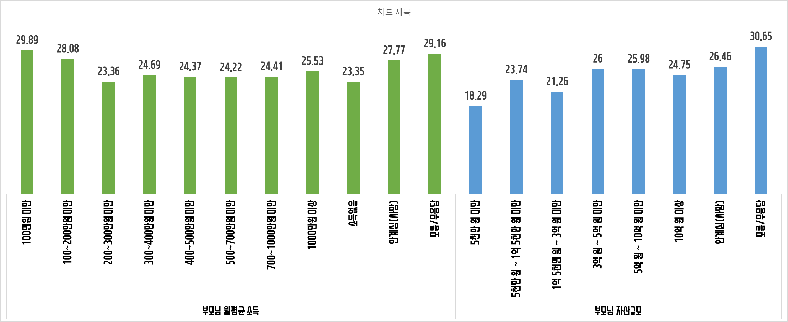
Ⅲ . 주요 문항 분석
구직 중인 졸업자들은 평균 24.6주 구직 활동을 한 것으로 나타났다.
그러나 유의수준 5%하에서 부모의 월평균 소득과 부모의 자산 규모에 따라서는 평균 구직 활동 기간의 차이가 없는 것으로 나타났다.
구직 활동 기간
단위 : 주

Slide 18
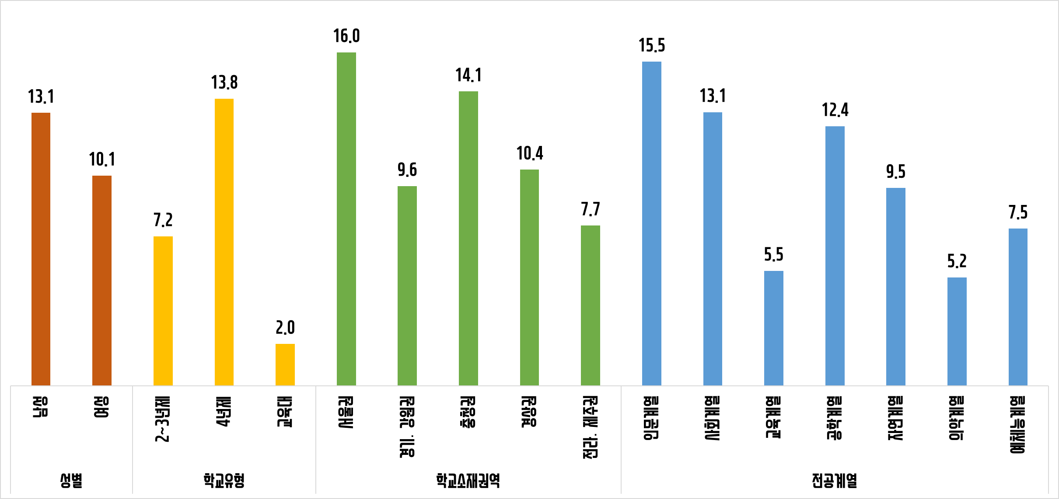
Ⅲ . 주요 문항 분석
구직 중인 졸업자들은 평균 11.6회 일자리에 지원한 것으로 나타났다.
또한 유의수준 5%하에서 성별, 학교유형, 학교소재권역, 전공계열로는 일자리에 지원한 횟수의 차이가 있는 것으로 나타났다.
일자리에 지원한 횟수

Slide 19
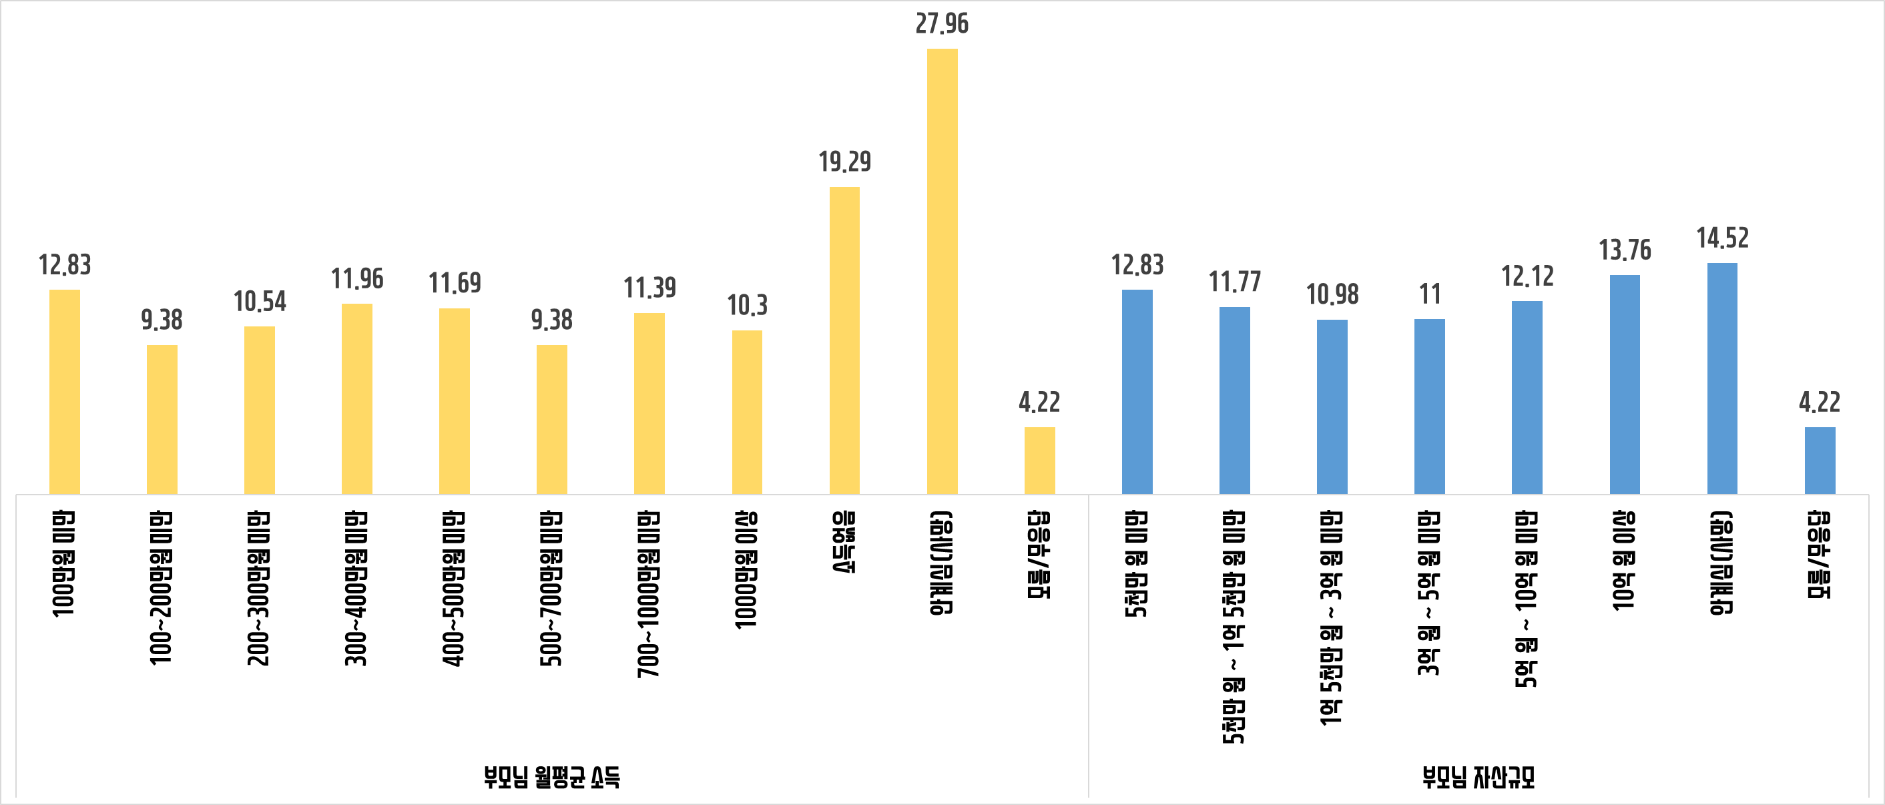
Ⅲ . 주요 문항 분석
구직 중인 졸업자들은 평균 11.6회 일자리에 지원한 것으로 나타났다.
또한 유의수준 5%하에서 부모의 월평균 소득과 부모의 자산 규모에 따라 일자리에 지원한 횟수의 차이가 있는 것으로 나타났다.
일자리에 지원한 횟수

Slide 20
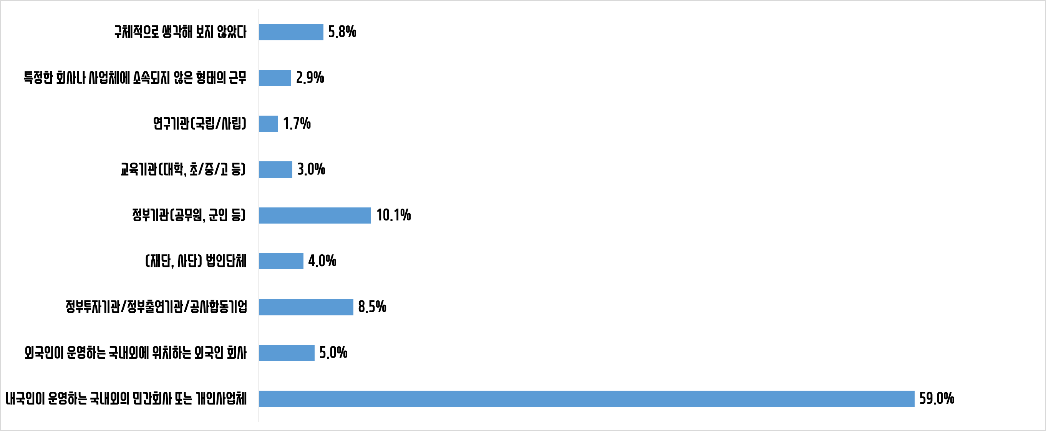
Ⅲ . 주요 문항 분석
취업을 희망하는 사업체 유형
“내국인이 운영하는 국내외의 민간회사 또는 개인사업체”가 59.0%로 가장 많았으며 “구체적으로 생각해 보지 않았다”도 5.8%로 꽤 높은 비중을 차지했다.
또한 유의수준 5%하에서 성별, 학교 유형, 학교소재권역, 전공 계열, 부모의 월평균 소득, 부모의 자산규모별로는 차이가 있는 것으로 나타났다.

Slide 21
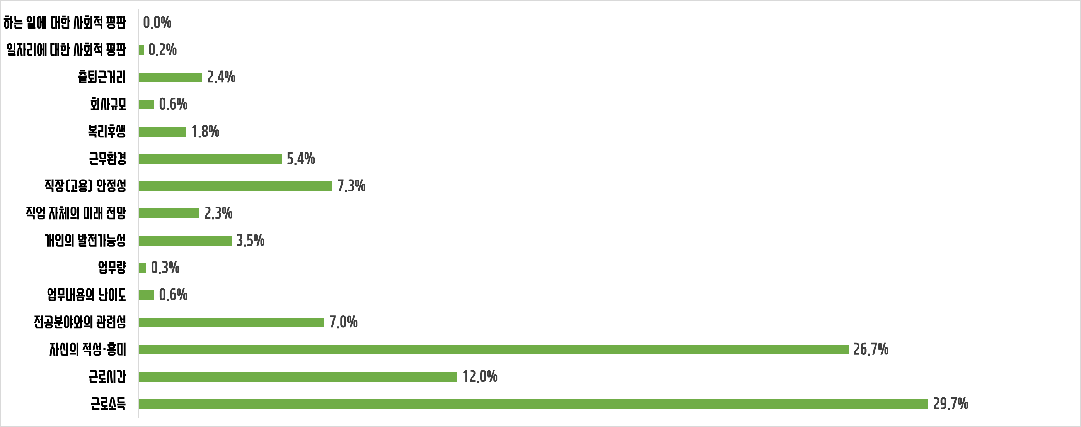
Ⅲ . 주요 문항 분석
일자리 선택에서 가장 중요하게 생각하는 것
“근로소득”이 29.7%로 가장 많았으며 “자신의 적성〮흥미”가 26.7% 두 번째로 높은 비중을 차지했다.
또한 유의수준 5%하에서 학교 유형, 학교소재권역, 전공 계열, 부모의 월평균 소득, 부모의 자산규모별로는 차이가 있는 것으로 나타났다.

Slide 22
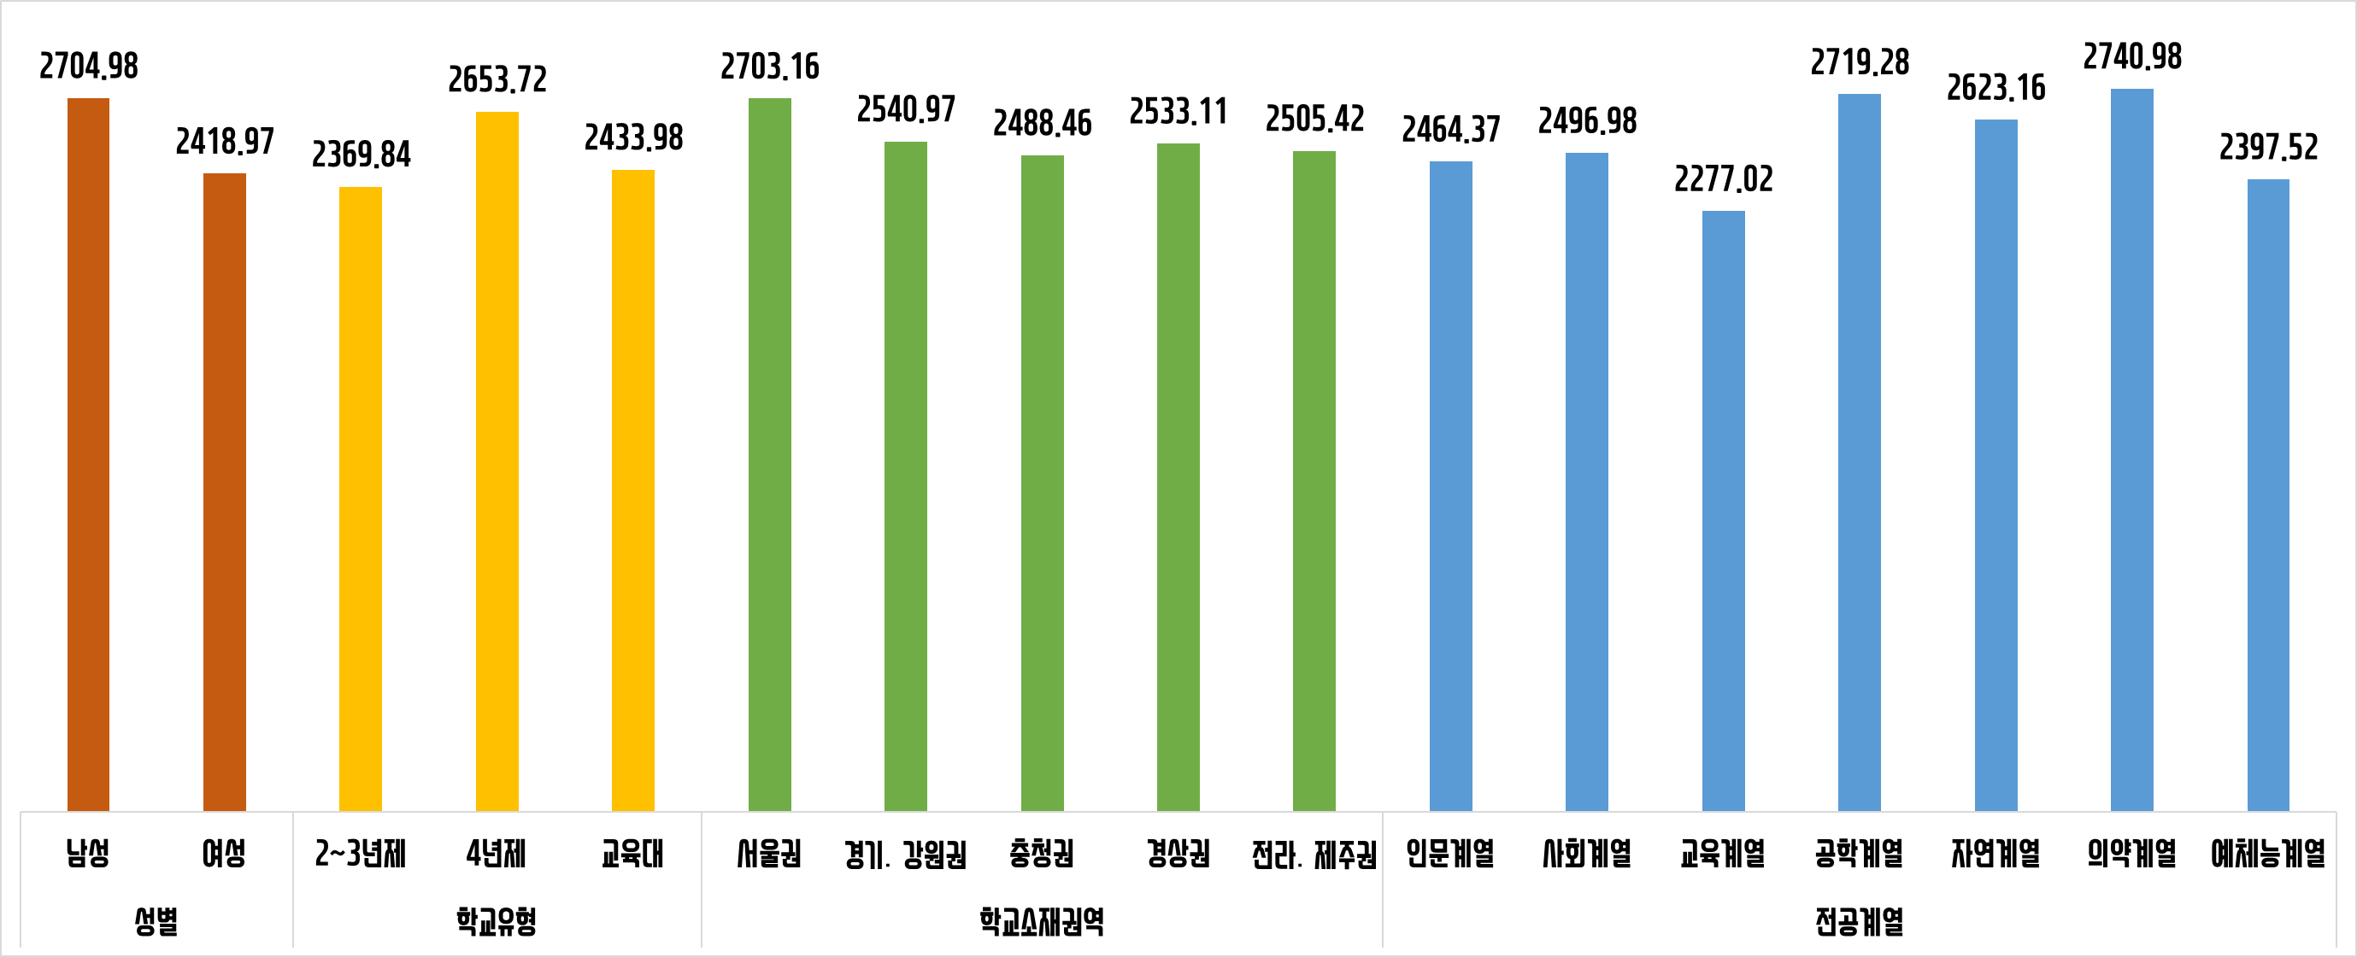
구직 중인 졸업자들은 희망 최저 연봉을 평균 2,588만원 받기를 원한다.
또한 유의수준 5%하에서 성별, 학교유형, 학교소재권역, 전공계열로는 희망 최저 연봉의 차이가 있는 것으로 나타났다.
Ⅲ . 주요 문항 분석
향후 일자리에서 받아들일 수 있는 최저 연봉
단위 : 만원

Slide 23
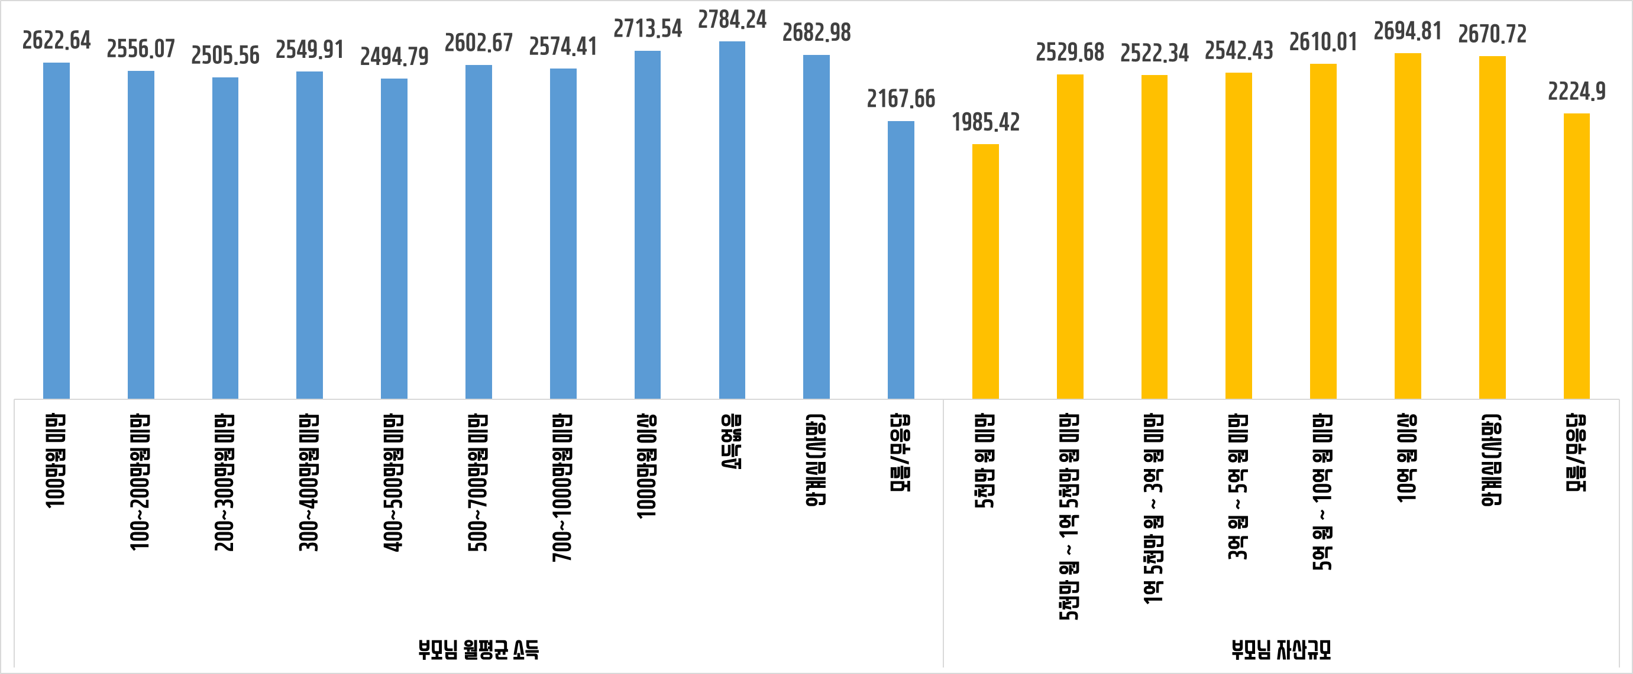
구직 중인 졸업자들은 희망 최저 연봉을 평균 2,588만원 받기를 원한다.
또한 유의수준 5%하에서 부모의 월평균 소득과 부모의 자산 규모에 따라 희망 최저 연봉의 차이가 있는 것으로 나타났다.
Ⅲ . 주요 문항 분석
향후 일자리에서 받아들일 수 있는 최저 연봉
단위 : 만원

Slide 24
INDEX
Ⅰ . 분석 목적 및 배경
분석 목적 및 배경과 분석 대상 소개
Ⅱ . 졸업자 특성 현황
2016GOMS 조사 기준일 당시 최근 4주 이내에 구직 활동중인 졸업자
Ⅲ . 주요 문항 분석
Ⅳ . 결론 및 제언

Slide 25

Ⅳ . 결론 및 제언
분석 결과 요약
2016GOMS 조사에서 최근 4주 이내에 구직활동을 한 경험이 있는 44,169명을 대상으로 분석을 진행하였다.
구직 활동 기간은 평균 24.6주(약 6개월)걸린 것으로 나타났으며, 성별/학교유형/학교소재권역/전공계열에 따라 유의한 차이를 보였다. 그러나, 부모님의 월평균 소득/부모님의 자산 규모에 따라서는 차이가 없었다.

Slide 26
Ⅳ . 결론 및 제언
분석 결과 요약
일자리에 지원한 횟수는 평균 11.6회 지원한 것으로 나타났으며, 성별/학교유형/학교소재권역/전공계열/부모님의 월평균 소득/부모님의 자산 규모에 따라 유의한 차이를 보였다.
희망 사업체 유형은 “내국인이 운영하는 국내외의 민간회사 또는 개인사업체” 가 59.%로 가장 많았으며, 성별/학교유형/학교소재권역/전공계열/부모님의 월평균 소득/부모님의 자산 규모에 따라 유의한 차이를 보였다.

Slide 27
Ⅳ . 결론 및 제언
분석 결과 요약
일자리 선택에서 가장 중요하게 생각하는 것은 “근로소득”이 29.7%로 가장 높게 나타났고, 성별/학교유형/학교소재권역/전공계열/부모님의 월평균 소득/부모님의 자산 규모에 따라 유의한 차이를 보였다.
향후 일자리에서 받아들일 수 있는 최저 연봉은 평균 2,588만원 으로 나타났으며, 성별/학교유형/학교소재권역/전공계열/부모님의 월평균 소득/부모님의 자산 규모에 따라 유의한 차이를 보였다.

Slide 28
Ⅳ . 결론 및 제언
결론
분석 결과, 지원 횟수 처럼 부모의 경제적 상황에 따라 차이가 없는 구직 활동 항목도 있었지만, 일자리 지원 횟수, 희망 사업체 유형, 최저 희망 연봉 등 전반적인 구직 활동분야에서 부모의 경제적 상황에 따른 차이가 존재하는 것으로 나타났다.
또한 부모님이 사망하였거나 소득이 없는 경우, 평균적으로 높은 연봉을 원했고, 일자리에 지원한 평균 횟수가 많은 것으로 나타났다.

Slide 29
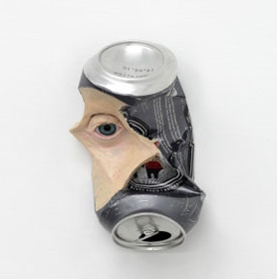


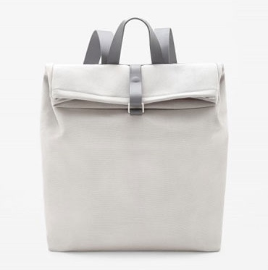
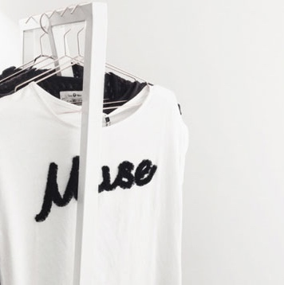







THANK YOU

